Slide 1
综合实践项目答辩
智能小车
Notes:
我暑期参与的团队项目，名称是

Slide 2
目 录
CONTENTS
01
任务分配
02
成果展示
03
问题汇总
04
总结

Slide 3
01
项目分工

Slide 4
项目分工
熊逸钦：搭建基本硬件系统，添加IP模块，添加中断，构建hos-mips
蔡泽宇：搭建基本硬件系统,添加IP模块，系统测试
陈郁峰：搭建环境，系统测试
吉伍子吉：搭建环境，系统测试
王明明：搭建环境，系统测试
王乐寅：搭建环境，系统测试

Slide 5
02
项目成果展示

Slide 6
第二部分
主要问题:
在DDR2内存控制器IP的配置过程中，MIG 的配置界面读取Nexys4DDR_for_MIG.ucf文件时无法正常弹出选择文件路径的窗口，只能查看Nexys4DDR_for_MIG.ucf文件内容并手动输入到配置界面。

Slide 7
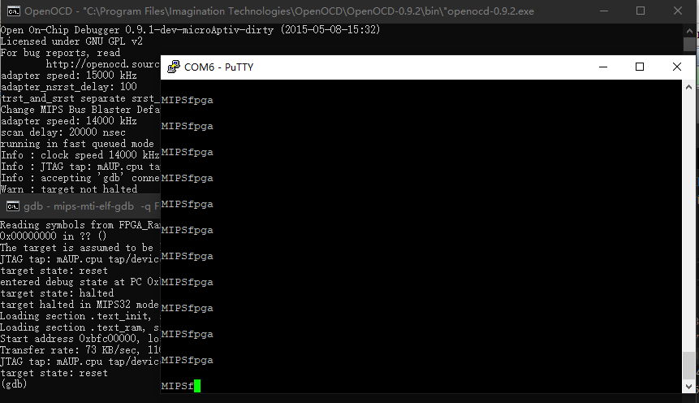
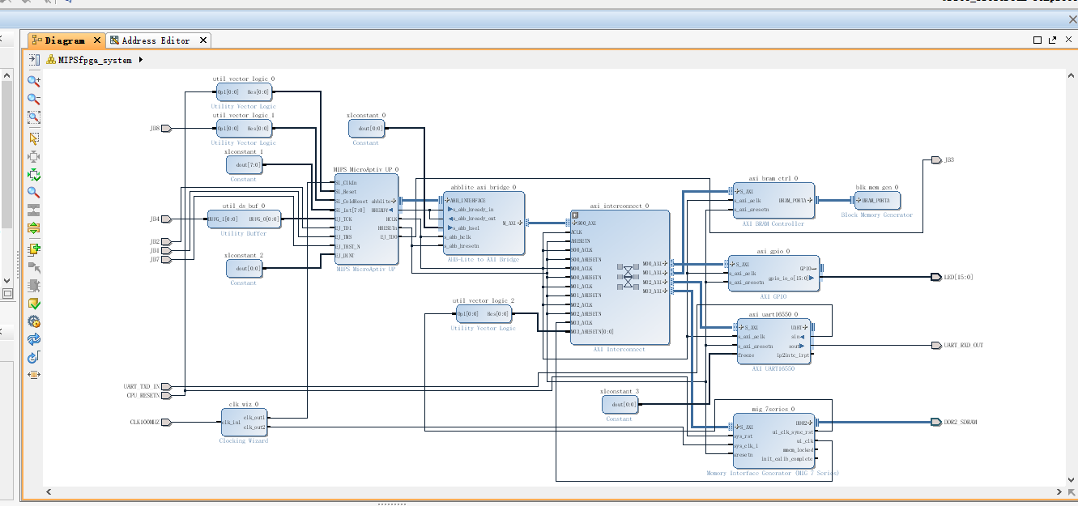
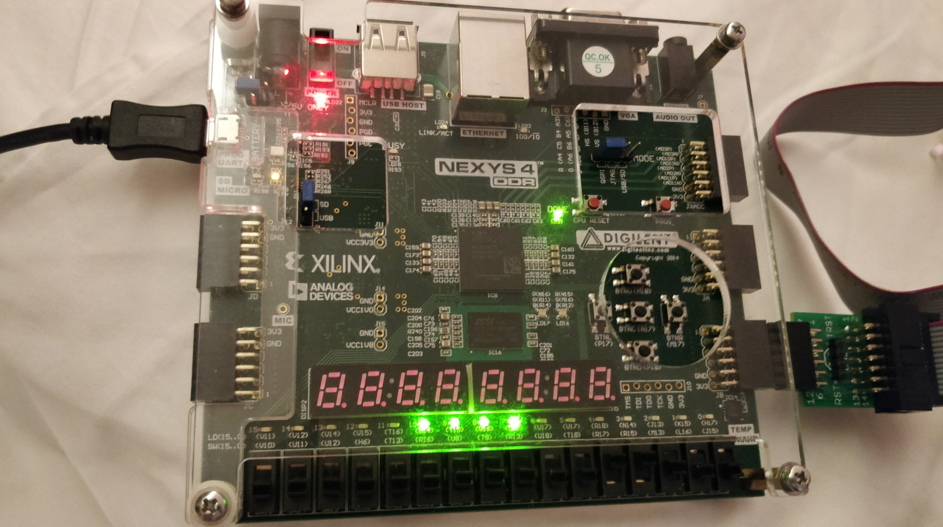
成果展示
Notes:
根据实验指导书配置完成后的MIPS fpga硬件平台如下图所示：
验证设计正确性并生成比特流之后，使用_C文件夹中的程序对硬件平台进行测试。
测试结果如下，putty能正确从串口收到循环的打印信息。
开发板的状态如下图所示：

Slide 8
第三部分
主要问题:
1. 封装模块时在Package IP界面发现添加的PWM_Controller_Int.v文件是绝对路径，需要手动删除并重新添加，具体我们是先右键将PWM_Controller_Int.v文件从File Group中remove，然后将该文件移到ip_repo/hdl/目录下。
2. 在Ports and Interfaces页面中需要手工加入引脚，否则最终封装的IP会多出两个内部引脚。

Slide 9
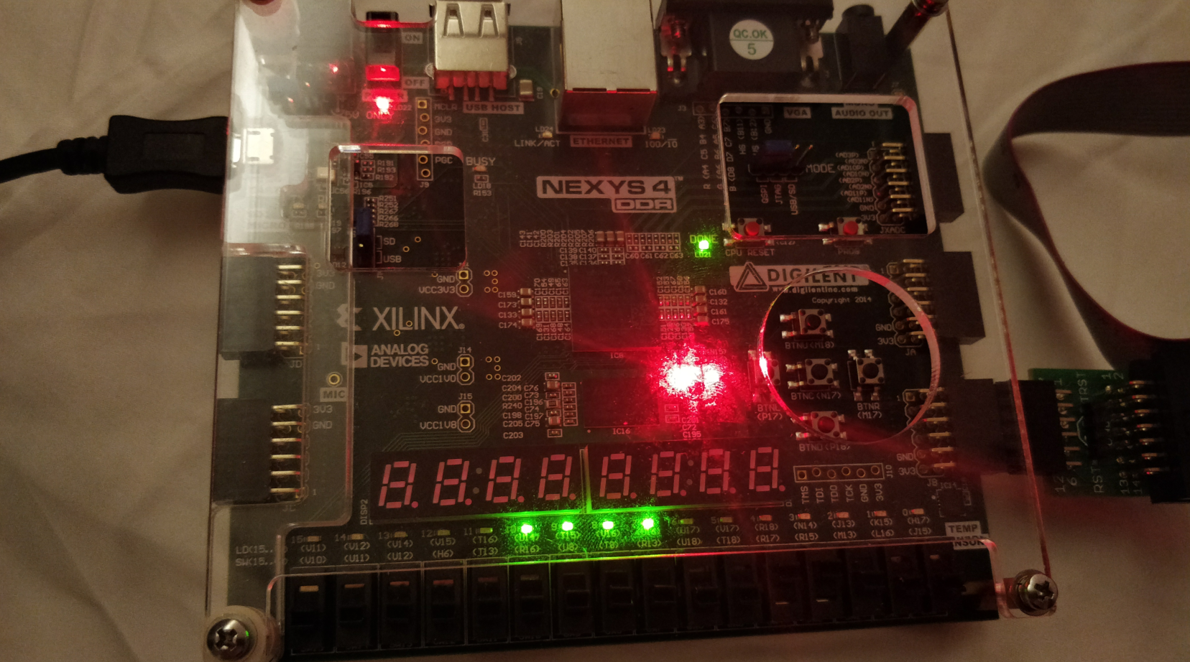
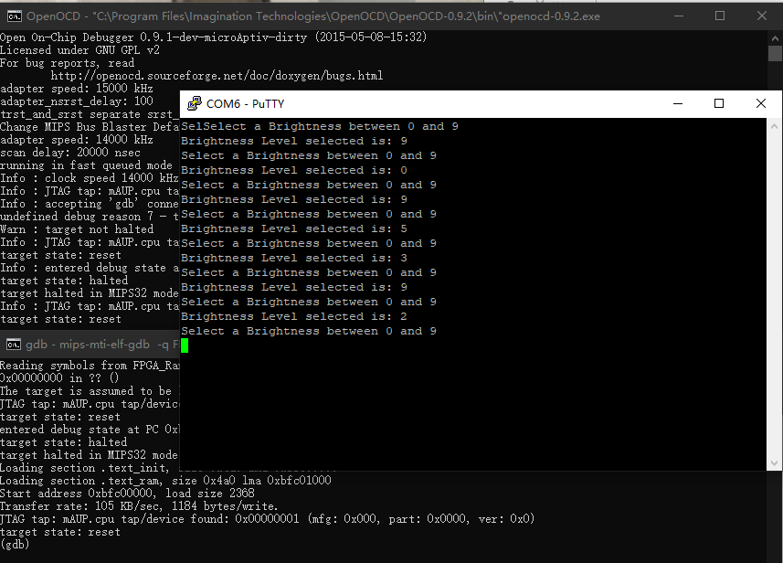
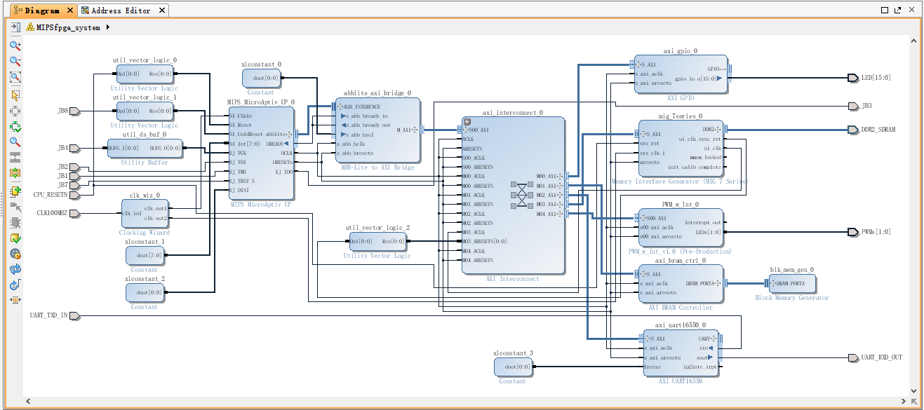
成果展示
Notes:
添加自定义的IP模块后的MIPS fpga硬件平台如下图所示：
验证设计正确性并生成比特流之后，使用_C文件夹中的程序对硬件平台进行测试。
测试结果如下，开发板能正确给出询问信息，并能从串口读取亮度选择信息。
开发板的状态如下图所示：

Slide 10
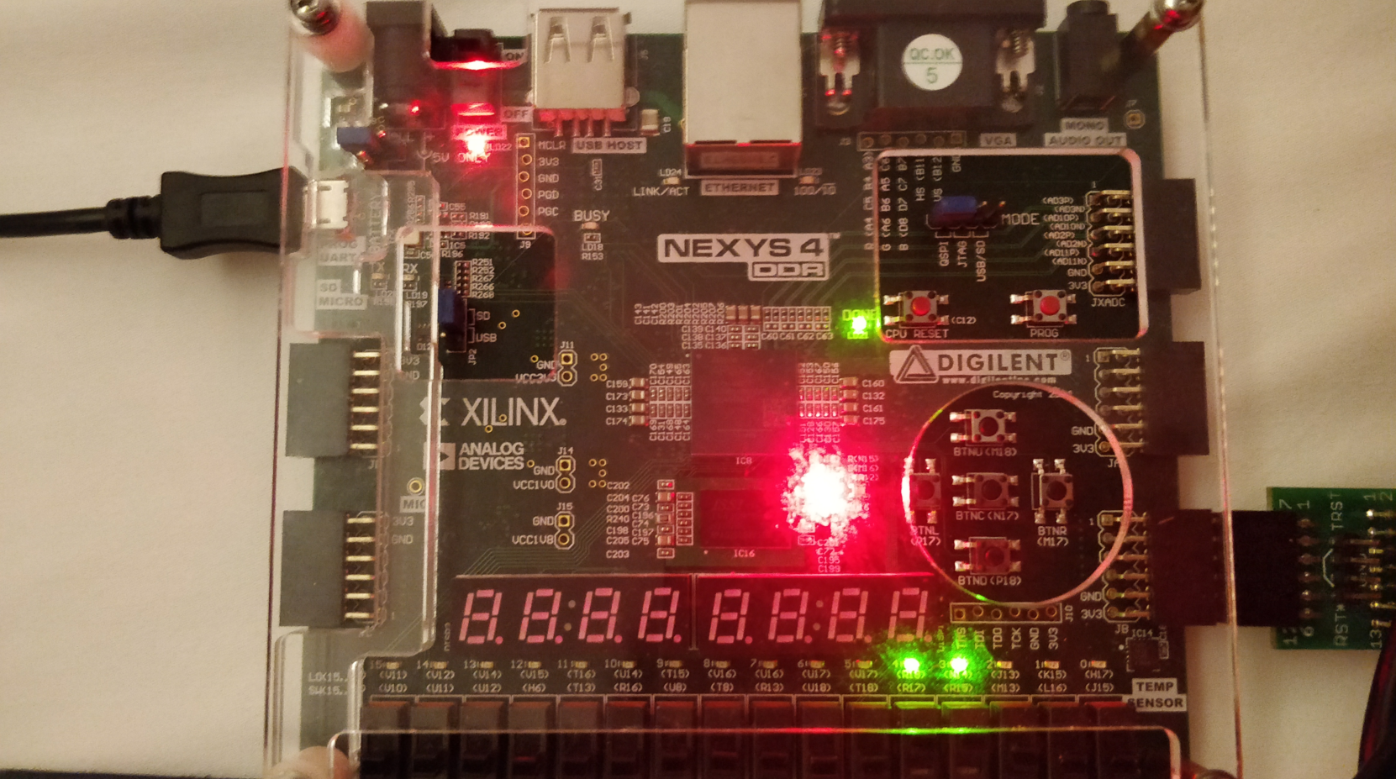
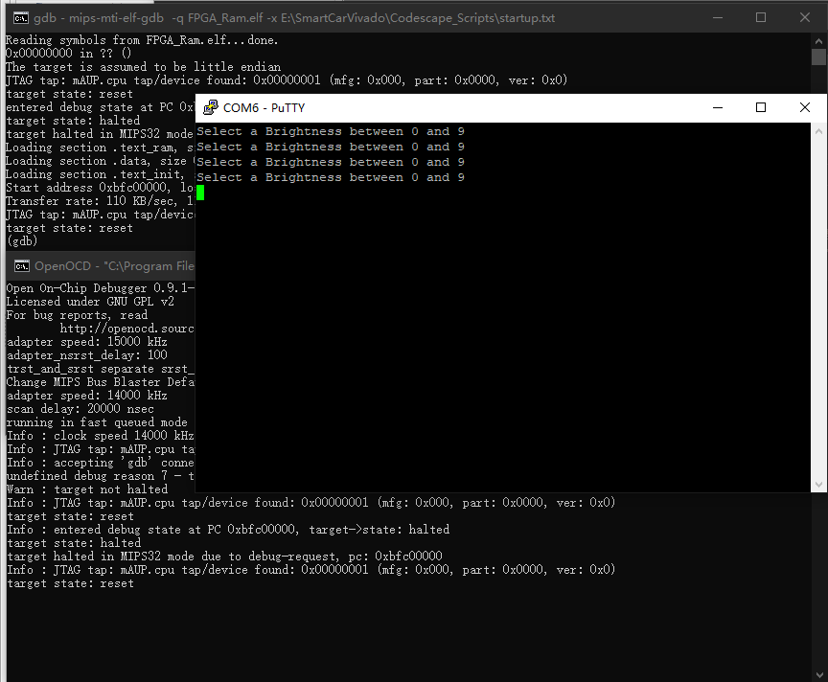
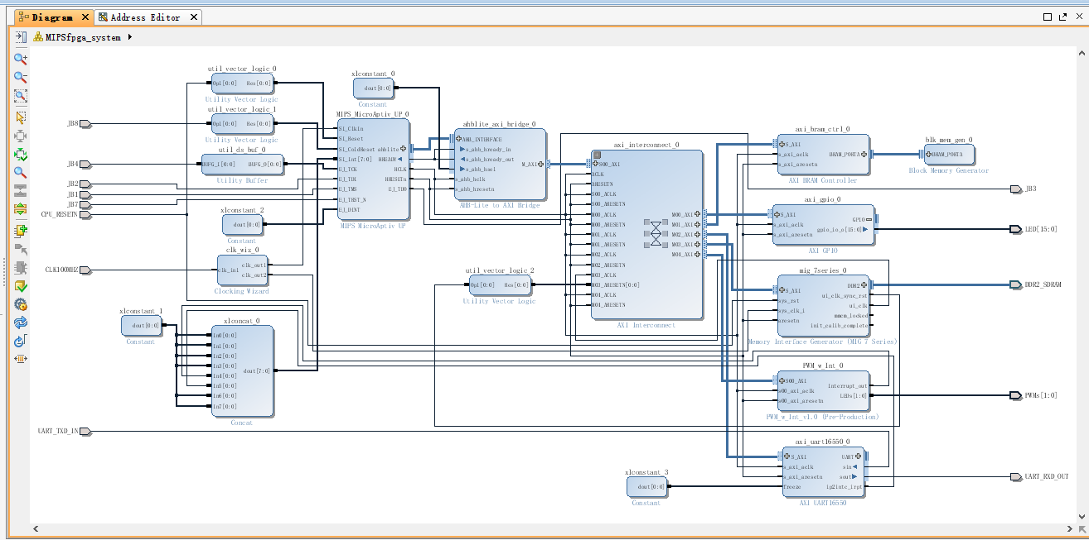
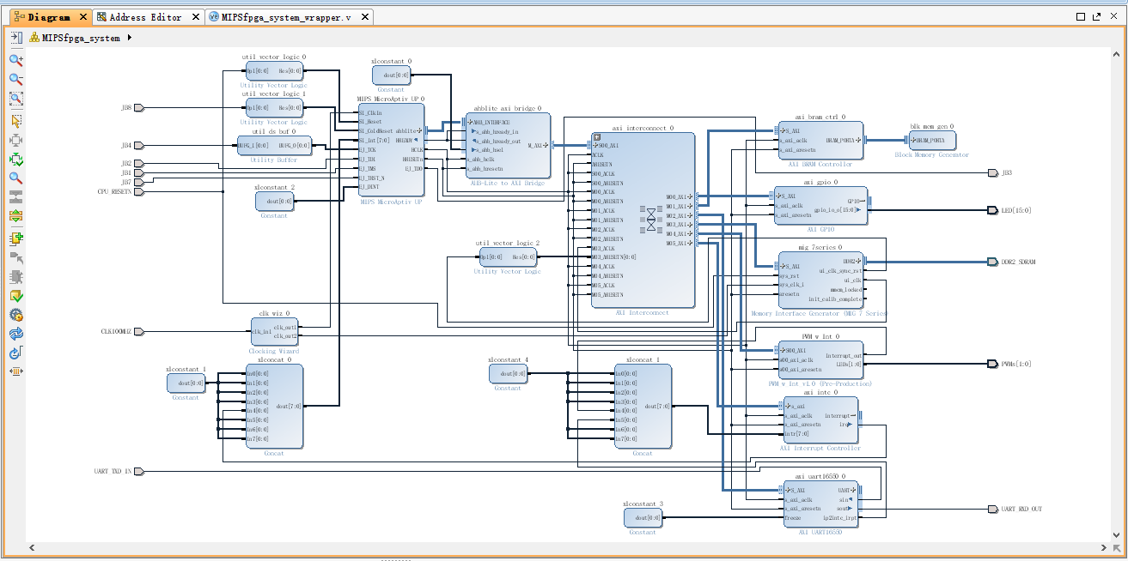
第四部分
Notes:
添加中断后的MIPS fpga硬件平台如下图所示：
添加外部中断控制器模式后的MIPS fpga硬件平台如下图所示：
验证设计正确性并生成比特流之后，使用_C文件夹中的程序对硬件平台进行测试。
测试结果如下，开发板能进入中断并正确给出询问信息，且能从串口读取亮度选择信息。
最后是开发板的状态如下图所示：

Slide 11
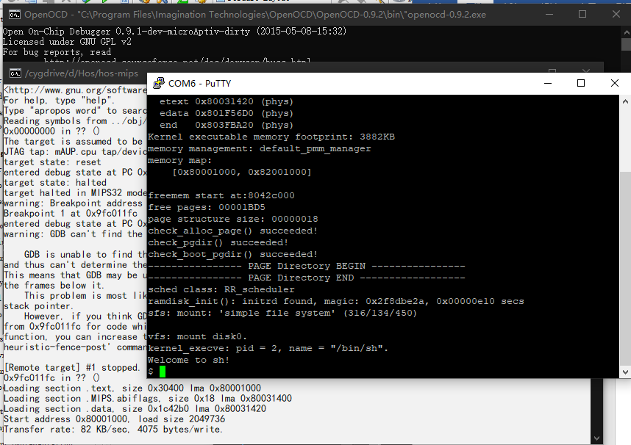
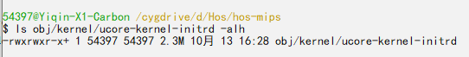
第五部分
Notes:
镜像文件成功生成，如下图所示
成功运行hos-mips系统，如下图所示：

Slide 12
第六部分
主要问题:
在依照指导书运行程序时会报错，出现了找不到文件名的错误，在根据错误修改了launch.json文件中的路径名后，问题解决。
Notes:
具体情况如下图所示

Slide 13
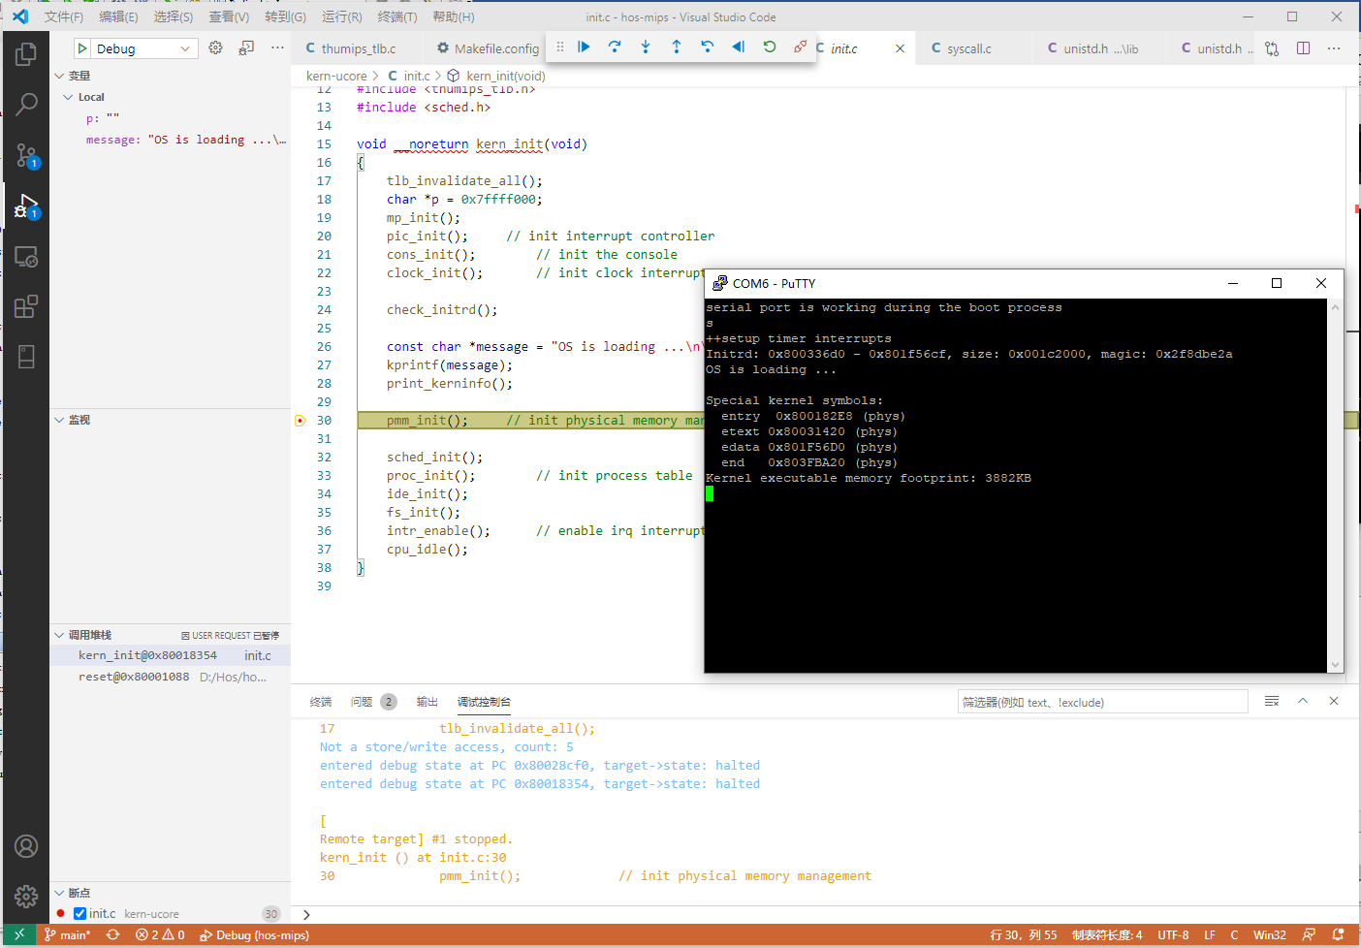
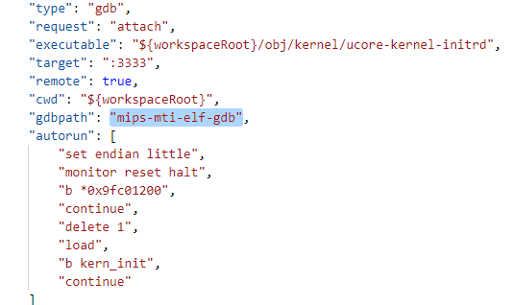
成果展示
Notes:
如图，这里我们是将图片中的地方进行了相应的修改，修改完毕后使用vscode配合Native Debug插件进行调试，如下图所示：

Slide 14
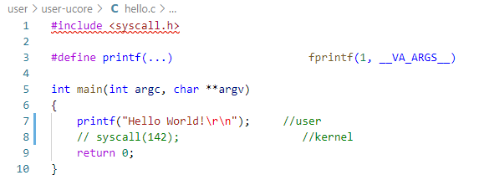
第七部分
●添加hello world应用:
Notes:
首先在user/user-ucore下添加一个hello.c源文件，在其中编写自己的源程序，如下图所示
然后修改Makefile.config，将应用名字hello添加到里面去。
重新编译并启动hos-mips，结果如下图所示：

Slide 15
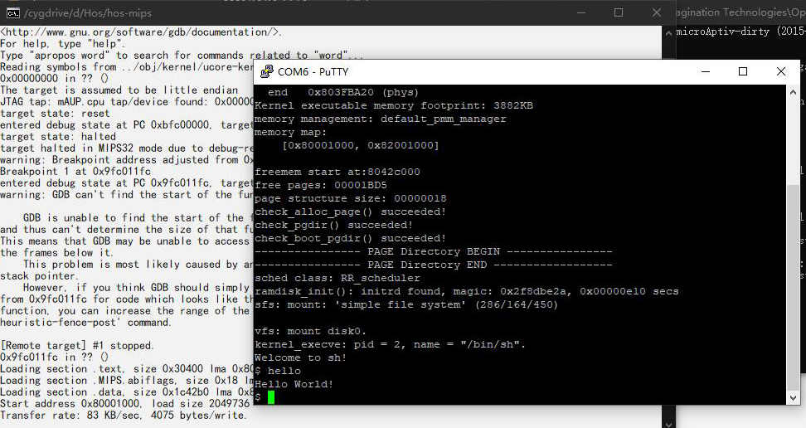
第七部分
●启动hos-mips:
Notes:
然后重新编译并启动hos-mips，结果如下图所示：
可见程序运行正常

Slide 16
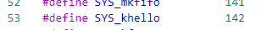
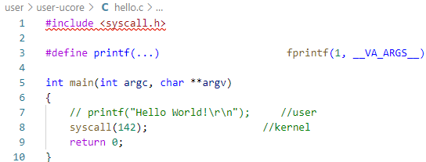
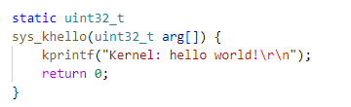
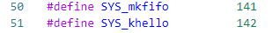
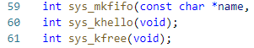
第七部分
●添加并修改系统调用:
Notes:
然后添加系统调用，首先修改文件kern-ucore/syscall.c，在其中仿照其他系统调用的形式添加一个名为khello的系统调用，如下图所示：
并且在syscalls这个函数数组中添加成员SYS_khello对应sys_khello这个函数。
然后修改kern-ucore/include/lib/unistd.h和user/include/unistd.h以及user/include/syscall.h，具体修改内容如下：
然后修改user/user-ucore/hello.c的内容，把应用程序调用printf改为一个系统调用，调用号使用上述设置的142，如下图所示：

Slide 17
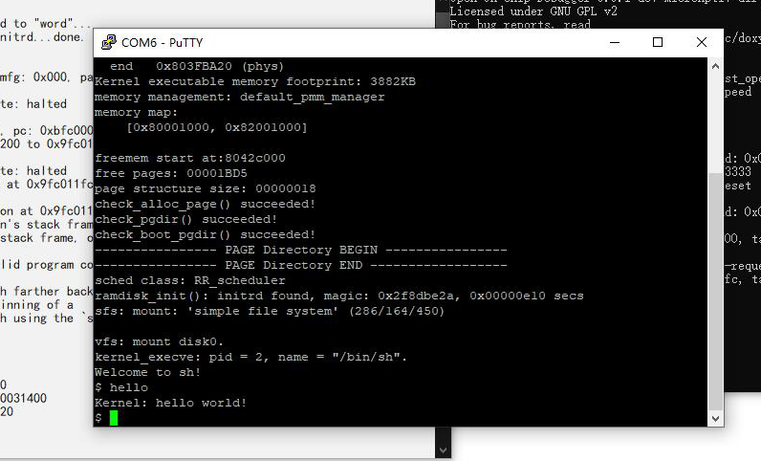
第七部分
●启动hos-mips:
Notes:
重新编译hos-mips并上板运行，结果如下图所示

Slide 18
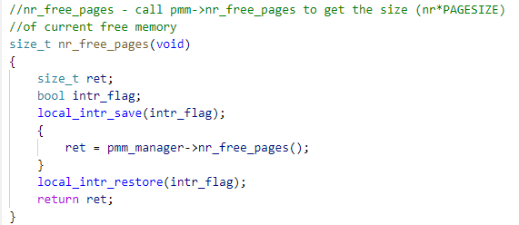
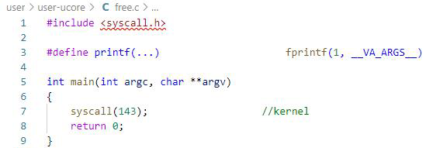
第七部分
●增加系统调用:
Notes:
最后打印空闲页面数量，这一步使用增加系统调用的方式实现。
根据指导书的提示，阅读kern-ucore/pmm.c的源码之后发现有一个nr_free_pages的函数如下图所示：
根据注释可知这个函数是内核函数，功能是获取当前空闲内存的大小，符合程序的功能设计要求，因此可以新增一个系统调用来调用这个函数在内核态获取空闲页面数量并打印。
增加系统调用的方法与上述的khello相同，名为kfree，系统调用号为143。
再用编写用户程序的相同方法增加一个名为free的用户程序，user/user-ucore/free.c的内容如下图所示：

Slide 19
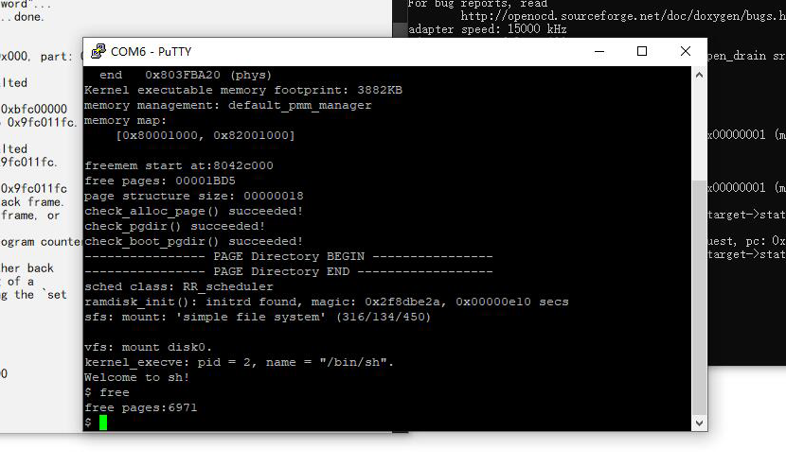
第七部分
●启动hos-mips:
Notes:
重新编译hos-mips并上板运行，结果如下图所示
至此完成实验指导手册第7部分

Slide 20
03
问题及挑战

Slide 21
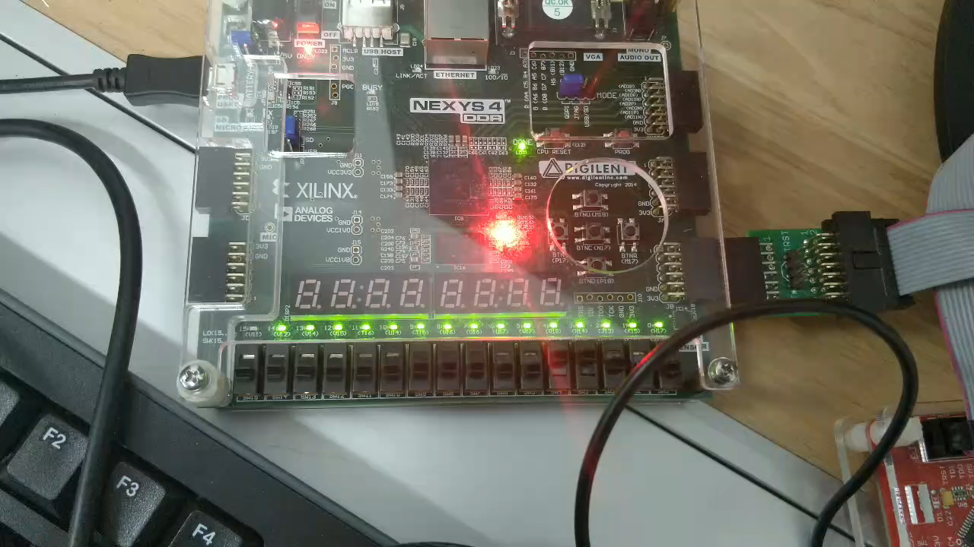
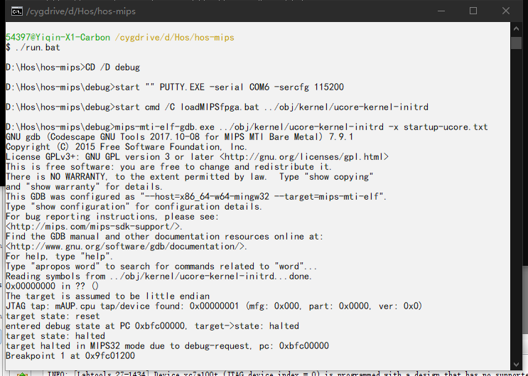
出现的问题
Notes:
第八章后面的内容，由于使用hos-mips源码的debug目录下面的比特流能够正常加载hos-mips系统，但使用自己生成的比特流会卡在断点，而且没能解决这个问题，所以进度没法推进
就是如果用源码自带的比特流烧到小车里再执行run.bat就正常进入hos-mips系统 但是自己搭建的硬件平台生成比特流烧到小车就是上面图片和的样子，但前面的测试也正常通过
换了两块板子都是同样的问题
视频就是卡在断点时16个LED全闪烁，且频率应该是从左到右越来越高的。 而且没能解决这个问题，所以进度没法继续推进。

Slide 22
04
总结

Slide 23
心得感想
复杂工程
巩固知识
沟通交流
团队合作

Slide 24
THANKS

